Slide 1
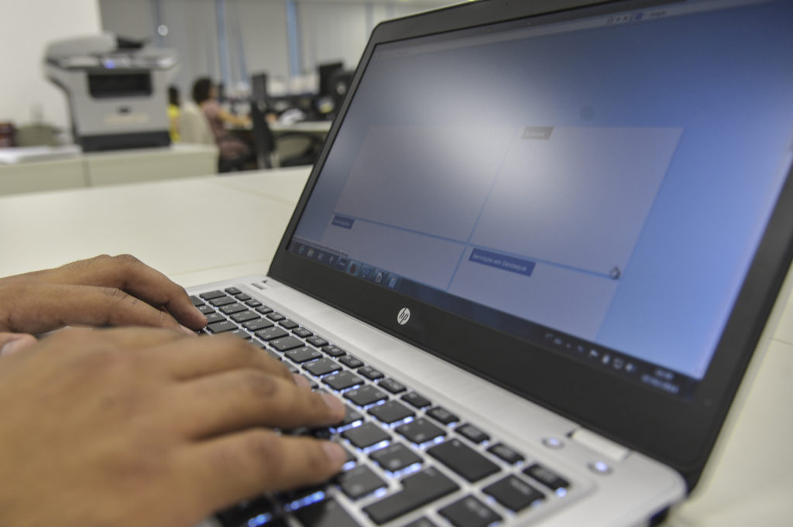
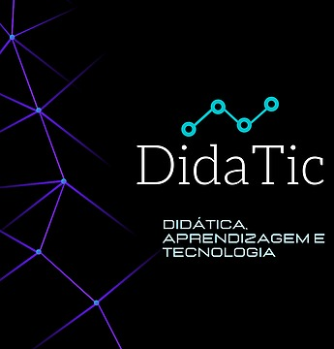
PLANEJAR O ENSINO REMOTO EMERGENCIAL
Profa. Dra. Diene Eire de Méllo
Universidade Estadual de Londrina
Paraná - Brasil
Departamento de Educação
diene.eire.mello@gmail.com

Slide 2
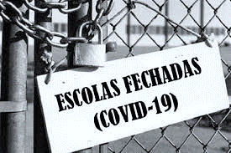
PANDEMIA
ISOLAMENTO
diene.eire.mello@gmail.com

Slide 3
O tempo
Quem teve a ideia de cortar o tempo em fatias, a que se deu o nome de ano, foi um indivíduo genial. …Industrializou a esperança…
Roberto Pompeu de Toledo ou Drumond
diene.eire.mello@gmail.com

Slide 4
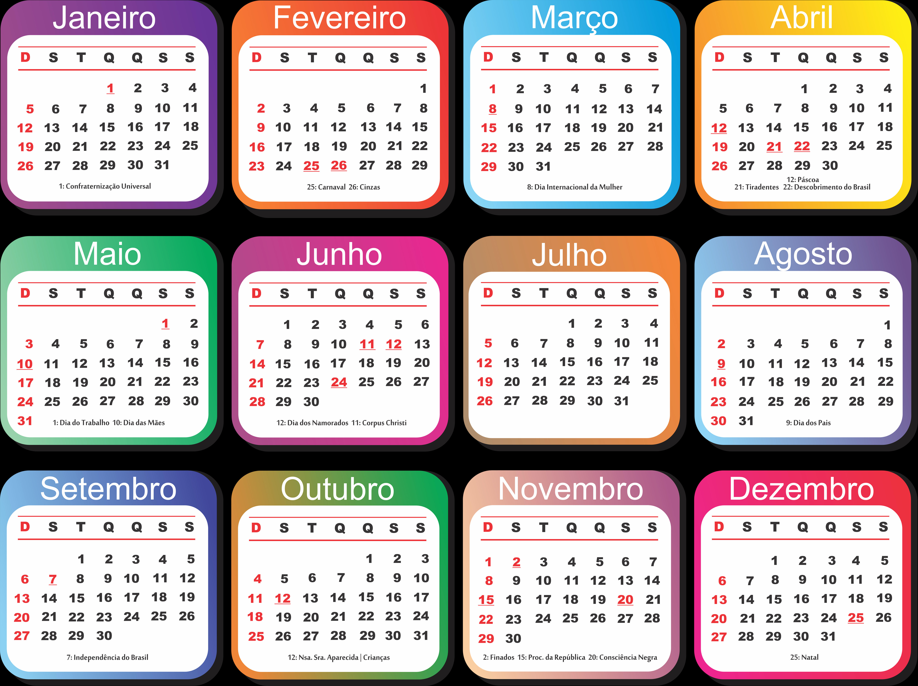
2020
diene.eire.mello@gmail.com

Slide 5
2020
ANGÚSTIA
MEDO
ANSIEDADE
SENSAÇÃO DE IMPOTÊNCIA
TRISTEZA
INCERTEZA
diene.eire.mello@gmail.com

Slide 6
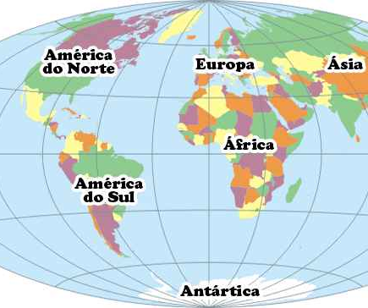
QUAL ALTERNATIVA NOS RESTOU?
PROFESSOR
ENSINO REMOTO EMERGENCIAL
ALUNO
diene.eire.mello@gmail.com

Slide 7
COMUNICAÇÃO PRESENCIAL
COMUNICAÇÃO POR MEIO DE UMA INTERFACE
diene.eire.mello@gmail.com

Slide 8
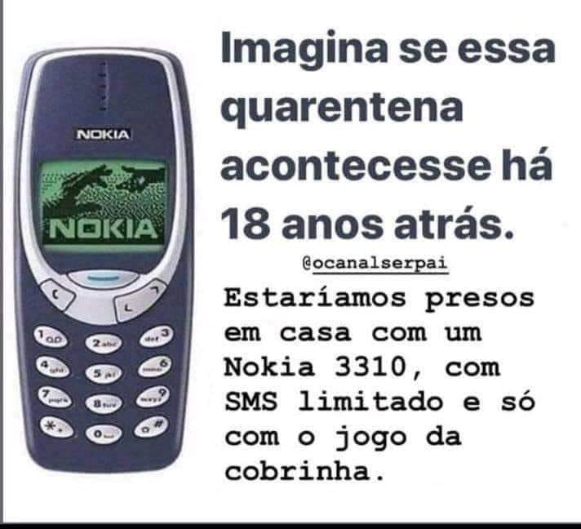
PARA REFLETIR
diene.eire.mello@gmail.com

Slide 9
COMO PLANEJAR O ENSINO REMOTO?
COMO DEFINIR SE AS
ATIVIDADES SERÃO
SÍNCRONAS OU
ASSÍNCRONAS?
diene.eire.mello@gmail.com

Slide 10
RECONFIGURAÇÃO DO ENSINO
diene.eire.mello@gmail.com

Slide 11
O SINCRONO E O ASSÍNCRONO (do ponto de vista do aluno)
VANTAGENS DO SÍNCRONO
VANTAGENS DO ASSÍNCRONO
Possibilidade de sentir a presença do professor e dos colegas
Sentimento de grupo
Possibilidades de maior rapidez na comunicação
Mais tempo para elaboração;
Maior reflexão e reformulação de ideias;
Respeito ao ritmo de cada aluno e das condições (rede e dispositivos)
diene.eire.mello@gmail.com

Slide 12
O síncrono e assíncrono se complementam.
O importante é fornecer aos estudantes várias possibilidades de comunicação
(Stefan Hrastinski, 2008) .
diene.eire.mello@gmail.com

Slide 13
Como pensar o Ensino Remoto Emergencial a partir do realidade dos estudantes?
diene.eire.mello@gmail.com

Slide 14
Os estudantes possuem acesso a dispositivos?
Os estudantes possuem acesso à rede ?
Quais conteúdos/conhecimentos podem ser trabalhados remotamente ?
Qual o nível de fluência digital dos docentes?
diene.eire.mello@gmail.com

Slide 15
A CASA DO ALUNO NÃO É A SALA DE AULA DA ESCOLA/UNIVERSIDADE
O CONCEITO DE AULA MERECE NOVOS OLHARES
ASSÍNCRONO NÃO SIGNIFICA AUTO ESTUDO
É IMPOSSIVEL FAZER UMA TRANSPOSIÇAO DIDÁTICA DO PRESECIAL PARA O MODELO REMOTO
diene.eire.mello@gmail.com

Slide 16
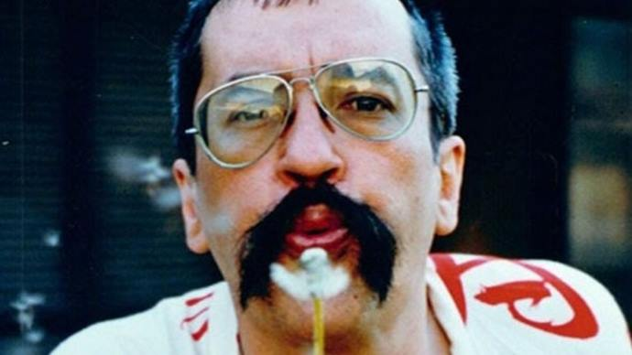
Bem no fundo
No fundo, no fundo, bem lá no fundo, a gente gostaria de ver nossos problemas resolvidos por decreto
Paulo Leminski

Slide 17
AO PLANEJAR…
Propicie aos alunos materiais de aprendizagem diversificados (textos, vídeos, hipertextos, entrevistas, simuladores, artigos científicos);
Proponha atividades que possibilitem estimular a criatividade e desenvolvimento de novas ideias e conceitos;
Monitore o desempenho dos alunos, munindo-os de feedbacks que possibilitem ao longo do tempo a auto-regulação da aprendizagem
diene.eire.mello@gmail.com

Slide 18
AO PLANEJAR…
Propicie um ambiente virtual de acolhida e com possibilidade de diálogo frequente por meio da mediação;
Possibilite aos alunos atividades colaborativas entre os pares que levem em conta as trocas e produções coletivas;
Utilize estratégias didáticas que possibilitem a autoria, reflexão, crítica e análises ao invés da mera reprodução ou repetição.
diene.eire.mello@gmail.com

Slide 19
PLANEJAR PARA ACOLHER
PLANEJAR PARA INCLUIR
diene.eire.mello@gmail.com

Slide 20
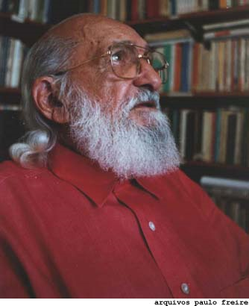
… ensinar e aprender não pode dar-se fora da procura, fora da boniteza e da alegria.
Paulo Freire (1982)
diene.eire.mello@gmail.com

Slide 21
REFERÊNCIAS
HRASTINSKI, Stefan. Asynchronous and Synchronous E-Learning. Educause quarterly 31 (4), 2008. Disponível em: https://er.educause.edu/articles/2008/11/asynchronous-and-synchronous-elearning. Acesso em: maio de 2015.
MELLO. D. E. Educação online: reflexões e aproximações em busca de fundamentos para uma didática In: Pedagogia e didática com as tecnologias digitais no ensino superior. Coimbra: Imprensa da Universidade de Coimbra, 2019, v.1, p. 47-58. Disponível em:https://books.google.pt/books?id=AsGwDwAAQBAJ&pg=PA2&lpg=PA2&dq=Capa+Pedagogia+e+did%C3%A1tica+com+as+tecnologias+digitais+no+ensino+superior&source=bl&ots=NHWFVhdDTg&sig=ACfU3U3I1MdkOTGXDjqD_VBwW_qOAmrtWw&hl=pt-PT&sa=X&ved=2ahUKEwik7o-opPLkAhXUmFwKH
MOREIRA, D. & BARROS, D. (2020) Como estruturar atividades para o ensino online: orientações para a prática síncrona e assíncrona. Disponível em: https://repositorioaberto.uab.pt/handle/10400.2/9592. Acesso em Maio de 2020.
OLIVEIRA, A. X.; MELLO. D. E. et al. Práticas de ensino com o uso de tecnologias digitais: o papel da formação docente. Teias (Rio de Janeiro). , v.21, p.75 - 90, 2020. Disponível em
http://https://www.e-publicacoes.uerj.br/index.php/revistateias/article/view/48627/32434. Acesso em maio de 2020.
VASCONCELLOS, Celso dos Santos. Planejamento: Plano de Ensino-Aprendizagem e Projeto Educativo – elementos metodológicos para elaboração e realização. São Paulo: Libertad, 1995.

Slide 22
diene.eire.mello@gmail.com
https://ueldidatic.wixsite.com/website
OBRIGADA

